Slide 1
LINUX NO AD DO WINDOWS

Slide 2
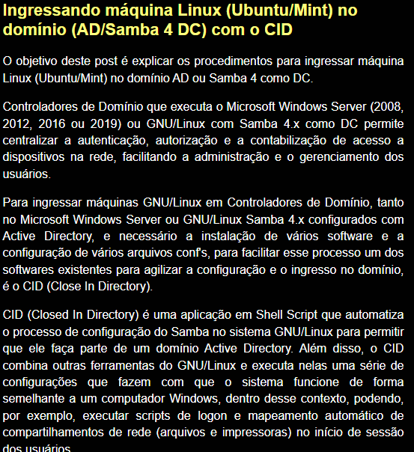

Slide 3
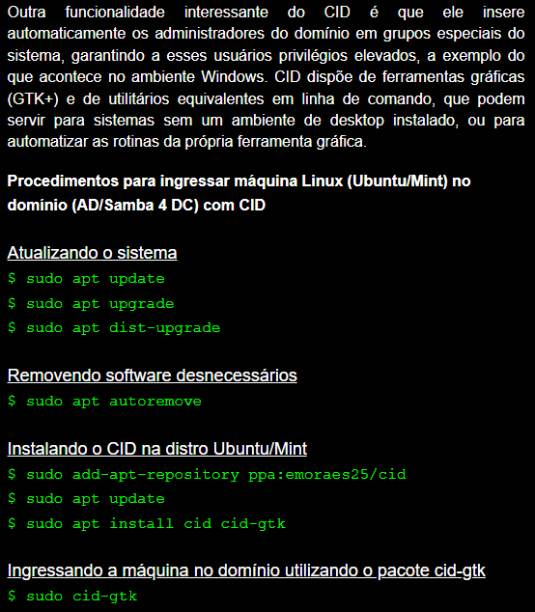

Slide 4
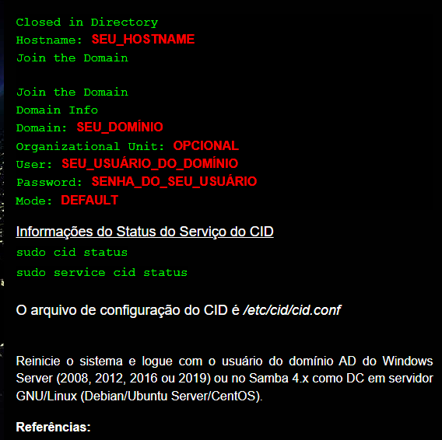
Referências: https://sourceforge.net/p/c-i-d/documentation

